Slide 1
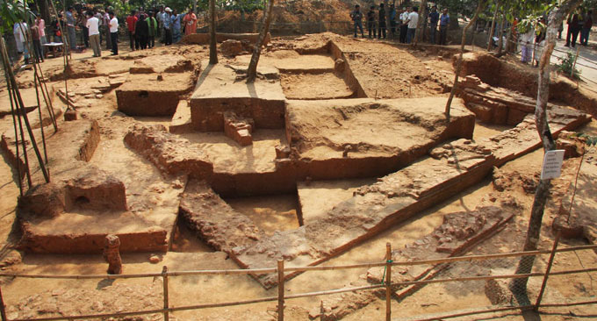
স্বাগতম

Slide 2
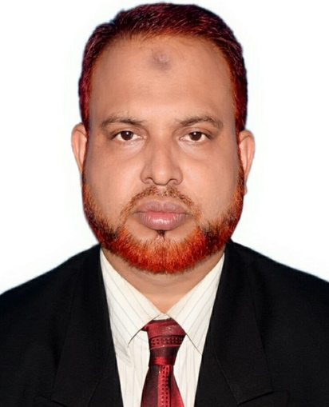
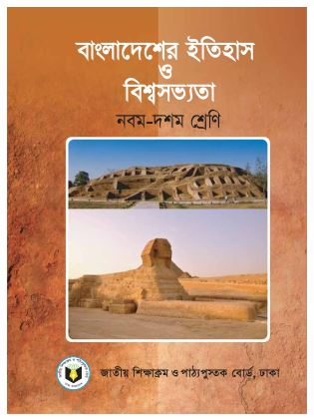
পরিচিতি
মোঃ একরামুল হক সরকার
প্রধান শিক্ষক
তিস্তা কে আর খাদেম উচ্চ বিদ্যালয়।
সদর , লালমনিরহাট।
বিষয়ঃ বাংলাদেশের ইতিহাস ও বিশ্বসভ্যতা
শ্রেণিঃ নবম
সময়ঃ ৫০ মিনিট

Slide 3
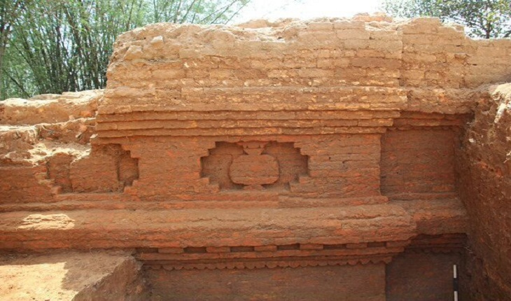
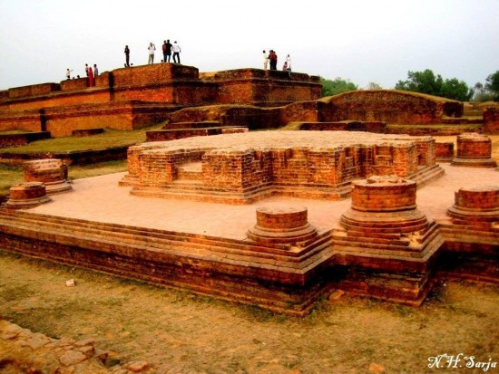
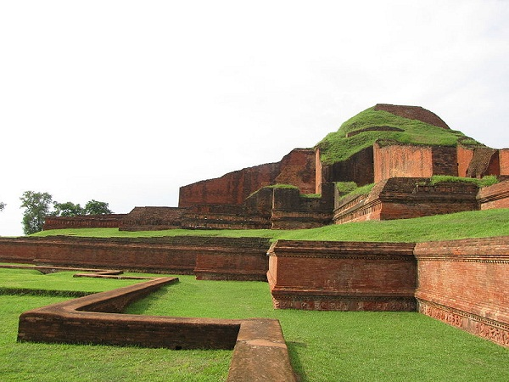
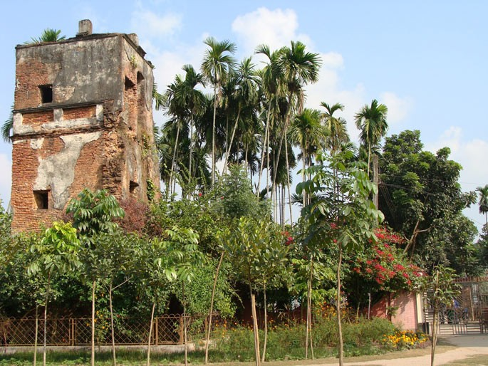
ছবি গুলো লক্ষ্য কর-
উয়ারী বটেশ্বর
ময়নামতি লালমাই বিহার
মহাস্থানগড়
কাকিনা জমিদার বাড়ি
Notes:
শুভেছা বিনিময় করে শিক্ষার্থীদের কাছ থেকে তাদের দেখা কোনো অইতিহাসিক স্থানের বর্ণ্না শুনবো এবং শিক্ষার্থীর বিবরণ থেকে ইতিহাসের উপাদানসমূহ চিহ্নিত করে শিক্ষার্থীদের ধারণা স্পষ্ট করবো।

Slide 4
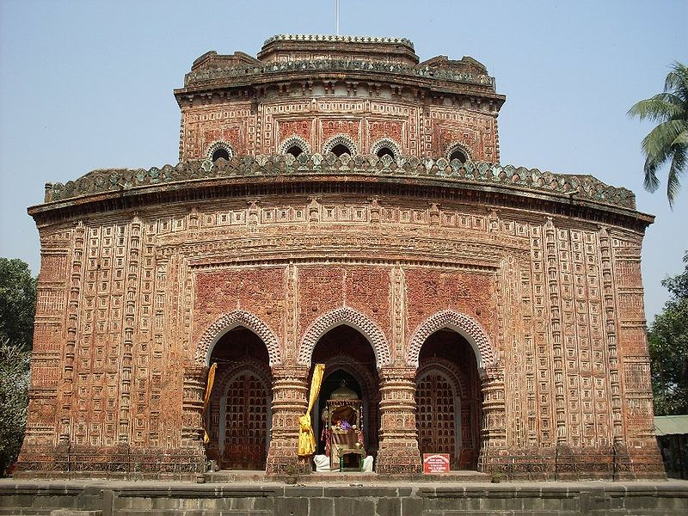
এটা কোন ঐতিহাসিক স্থান?
কান্তজির মন্দির
Notes:
শিক্ষক শিক্ষার্থীদের কাছে প্রশ্ন করে ঐতিহাসিক স্থানের নাম বের করবেন ।

Slide 5
শিখন ফল
এই পাঠ শেষে শিক্ষার্থীরা.......
ইতিহাসের উপাদান কী তা বলতে পারবে।
ইতিহাসের উপাদানের প্রকারভেদ করতে পারবে।
ইতিহাসের উপাদান সংরক্ষণের প্রয়োজনীয়তা উপলব্ধি করবে।

Slide 6
ইতিহাসের উপাদান
লিখিত উপাদান
অলিখিত উপাদান
সাহিত্য
বৈদেশিক বিবরণ
দলিলপত্র
মুদ্রা
শিলালিপি
স্তম্ভলিপি
তাম্রলিপি
ইমারত

Slide 7
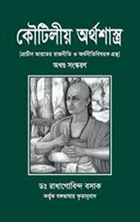

Slide 8
এসো একটি ভিডিও দেখি

Slide 9
দলগত কাজ
সময়ঃ ১০ মিনিট
বাংলাদেশের উল্লেখযোগ্য কয়েকটি ইতিহাসের অলিখিত উপাদানের নাম লিখ এবং সেগুলোর অবস্থান ও সময়কাল বর্ণনা কর?

Slide 10
তবকাত-ই-নাসিরী মিনহাজ-ই-সিরাজ জুর্জানি রচিত মধ্যযুগের সাধারণ ইতিহাস গ্রন্থ। এ গ্রন্থে ইসলামের বিভিন্ন নবী-রসুলের ইতিহাস থেকে শুরু করে মিনহাজ তাঁর নিজের সময় পর্যন্ত ঘটনাবলি বর্ণনা করেছেন। বাংলায় মুসলিম শাসন প্রতিষ্ঠার ইতিহাস পুনর্গঠনের জন্য এটি অতি গুরুত্বপূর্ণ আকর গ্রন্থ। বাংলা মুলুকে মুসলিম শাসনের প্রথম ৫০ বছরের ইতিহাস একমাত্র এ গ্রন্থেই পাওয়া যায়।

Slide 11
মূল্যায়ন
সময়ঃ ১০ মিনিট
ক) ইতিহাস উপাদান কয়টি?
খ) ইতিহাসের লিখিত উপাদান গুরুত্বপূর্ণ কেন?
গ) উয়ারী-বটেশ্বরে প্রাপ্ত প্রত্নতাত্ত্বিক নিদর্শ্নে বাংলাদেশে কত বছর পূর্বের নগর সভ্যতার অস্তিত্ব প্রমাণিত হয়?
Notes:
বিঃদ্রঃ শুভেছা বিনিময় করে ইতিহাস বিষয়টি সম্পর্কে প্রশ্নোত্তরের মাধ্যমে শিক্ষার্থীদের প্রাথমিক ধারণা দিয়ে ক্লাশটি শুরু করবো।

Slide 12
বাড়ির কাজ
কাকিনা জমিদার বংশ ও তাদের ঐতিহাসিক কার্যকলাপের উপর একটি প্রতিবেদন তৈরী করো।
Notes:
শিক্ষার্থীর এলাকার কোনো ঐতিহাসিক নিদর্শন সম্পর্কে প্রতিবেদন তৈরী করতে দেবেন।

Slide 13
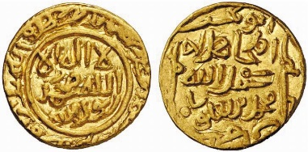
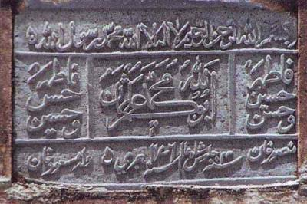
ধ
ন্য
বা
দ
তাম্রলিপি
শিলালিপি

